Slide 1
Pull de proyectos

Slide 2
Opciones
Un multímetro análogo-amperímetro, voltimetro-
Una fuente de voltaje variable y dual
Un detector de humedad
Organillo musical

Slide 3
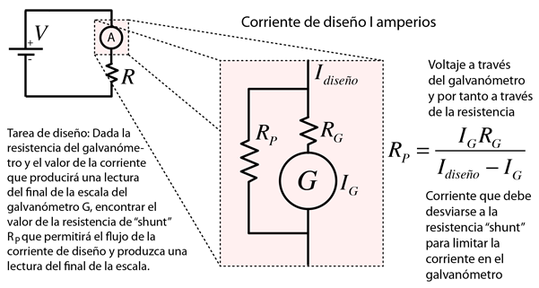
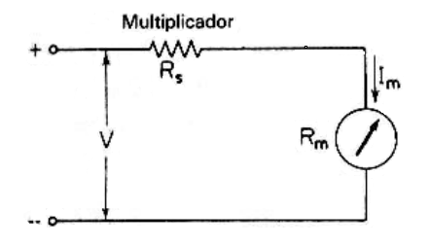
Multímetro
Amperímetro: Ammeter Design (gsu.edu)
Voltmetro: Fundamentos de Electricidad: Diseño de voltímetro de cd analógico (electricidadipl.blogspot.com)

Slide 4
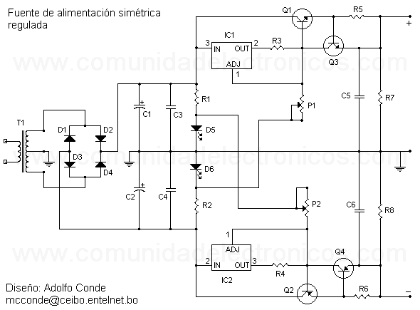
Una fuente de voltaje variable y dual: http://comunidad.udistrital.edu.co/jruiz/files/2016/01/Fuente-de-alimentaci%C3%B3n-regulada.pptx

Slide 5
Un detector de humedad: http://comunidad.udistrital.edu.co/jruiz/2016/01/28/curso-de-introduccion-a-la-electronica-2/circuitos-de-aplicacion-proyecto-tres/

Slide 6
Organillo musical

